Slide 1

Вінницький національний технічний університет
Інститут екологічної безпеки та моніторингу довкілля
Жуйко Катерина Костянтинівна
ОБГРУНТУВАННЯ НАУКОВИХ ЗАСАД ЕКОЛОГІЧНО – БЕЗПЕЧНОЇ ПІРОЛІЗНОЇ ПЕРЕРОБКИ ХАРЧОВИХ ПОБУТОВИХ ВІДХОДІВ
Науковий керівник:
д.б.н, доцент Ткачук О. О. Науковий консультант:
д.х.н., професор Ранський А. П.
Вінниця 2015
1

Slide 2
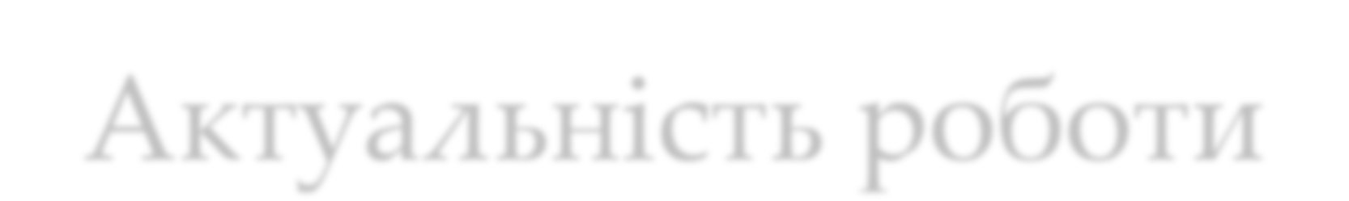

Актуальність роботи
Найбільш актуальною екологічною проблемою світу є утилізація та переробка твердих побутових відходів. Однією з складових якої є харчові відходи. Нами пропонується комплексне вирішення проблеми переробки ХПВ, а також дослідження їх морфології. Це є надзвичайно актуальною задачею. Для харчових відходів відсутня надійна їх
утилізація характерні,
або переробка. Ці проблеми як для окремих регіонів України
(Вінницька обл.), так і для держави в цілому. Нами проведені перші дослідження каталітичного низькотемпературного піролізу харчових відходів, як однієї із головних складових ТПВ.
2

Slide 3
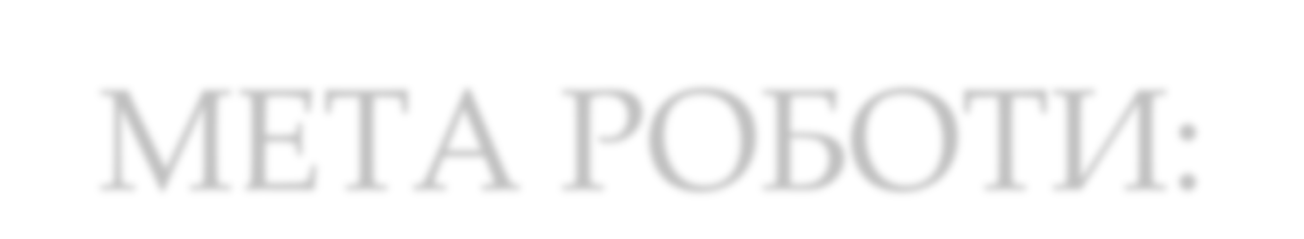
МЕТА РОБОТИ:
Обґрунтування
та
дослідження
екологічно безпечного технологічного
процесу переробки
відходів, як складової ТПВ,
харчових
методом
низькотемпературного піролізу.
3

Slide 4
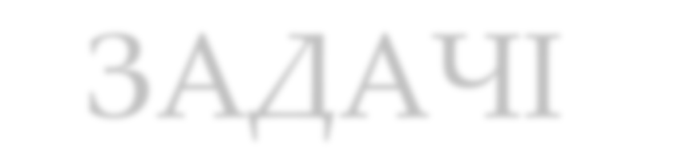
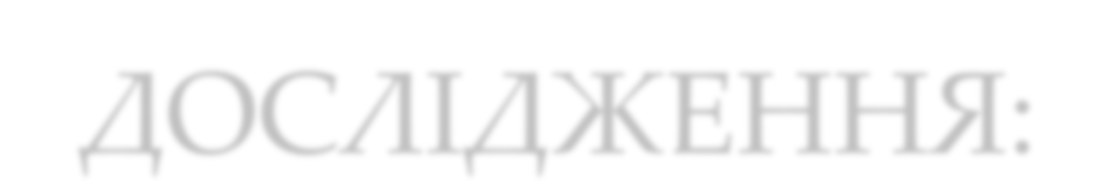
ЗАДАЧІ
ДОСЛІДЖЕННЯ:
Проаналізувати кількісний та якісний склад харчових відходів в Україні в залежності від географічного положення окремих регіонів та їх коливання в залежності від пори року.
Провести аналіз стосовно збору, зберігання та переробки
харчових відходів в Україні.
Обґрунтувати можливість екологічно безпечної переробки харчових відходів методом низькотемпературного піролізу у порівнянні з існуючими на сьогодні методами переробки.
Запропонувати технологічну схему низькотемпературного піролізу та в першому приближенні дослідити її для переробки харчових відходів.
Одержати технологічні параметри переробки
харчових
шляхи
відходів низькотемпературним піролізом та
використання отриманих продуктів процесу.
Розробити рекомендації по переробці харчових відходів методом низькотемпературного піролізу, що забезпечать суттєве зменшення екологічного навантаження на довкілля.

Slide 5
Об’єкт досліджень –
використання природних
раціональне
ресурсів на
основі хімічної
побутових відходів.
переробки
твердих
Предмет досліджень – екологічно безпечний процес низькотемпературного піролізу для переробки харчових побутових відходів.

Slide 6

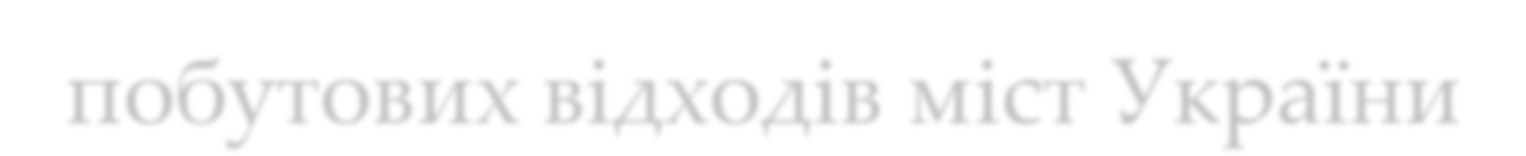

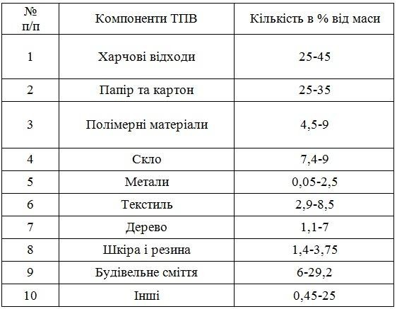
Усереднений склад твердих
побутових відходів міст України

Slide 7
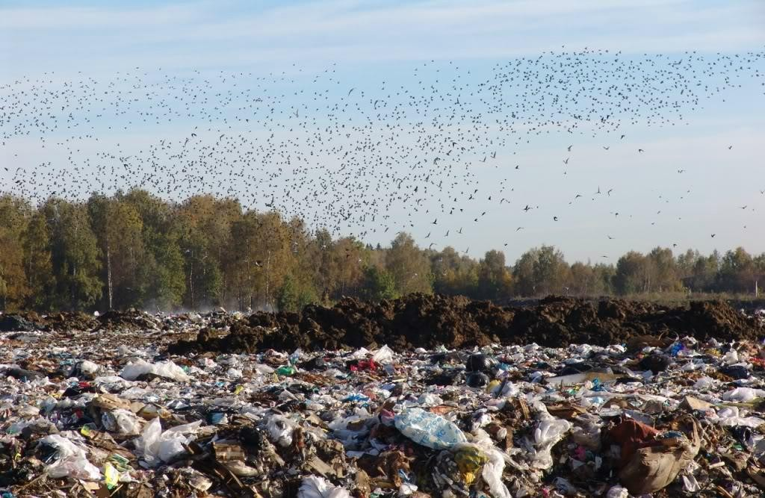
7

Slide 8
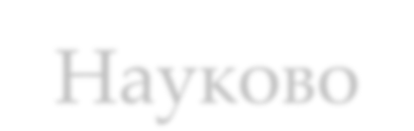


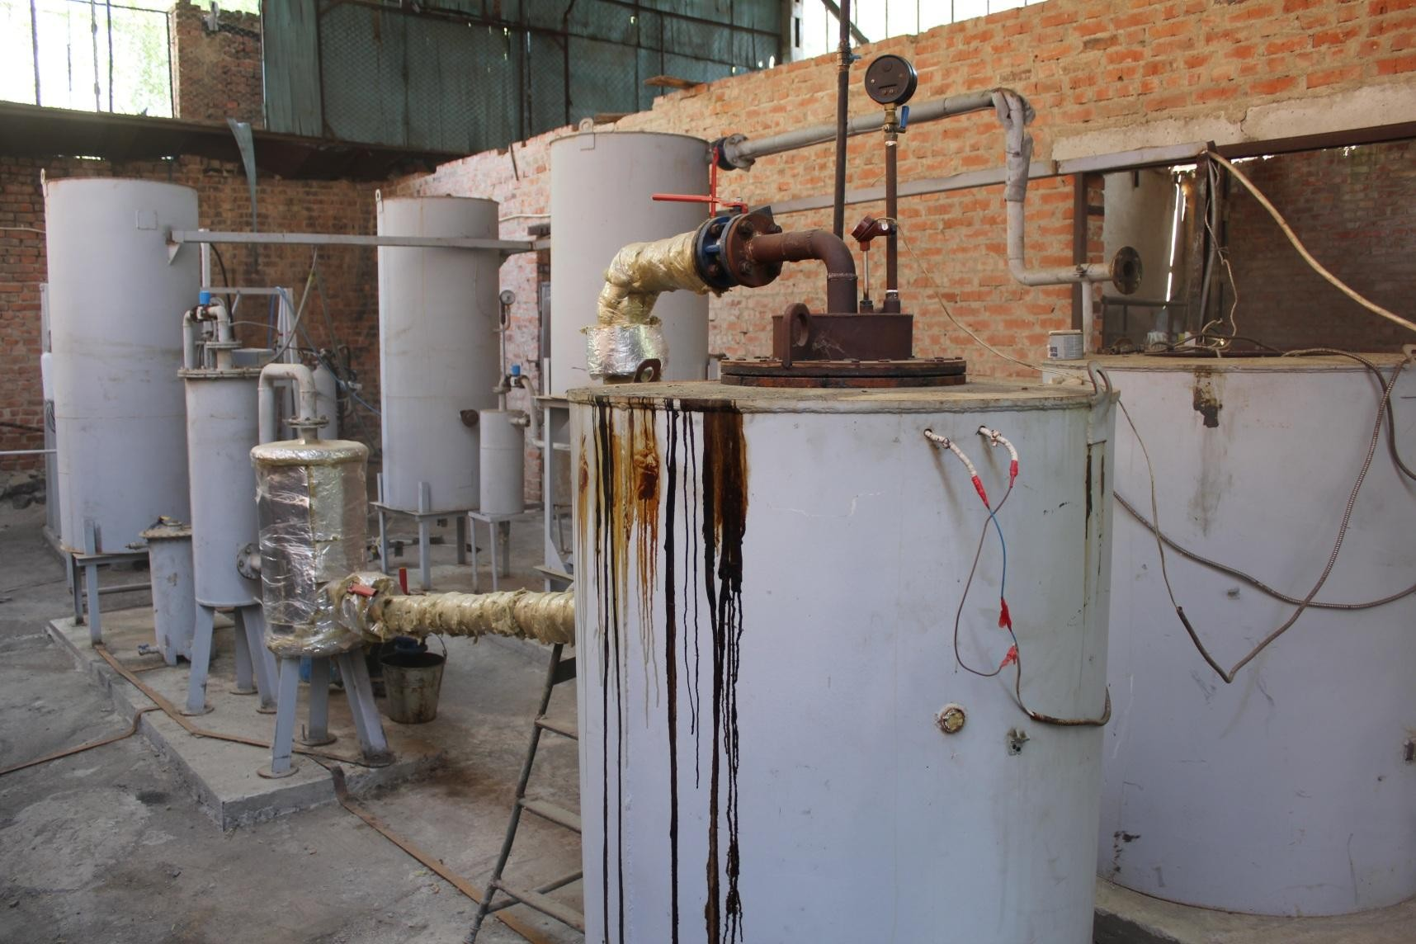
Науково-дослідна установка переробки ТПВ методом низькотемпературного піролізу.

Slide 9
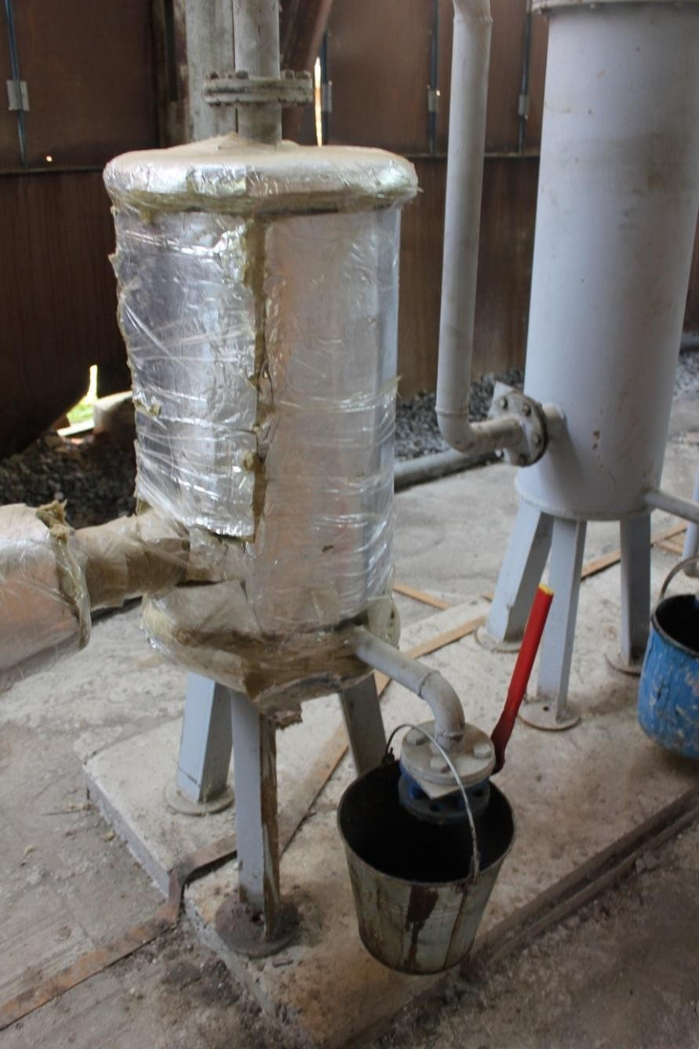
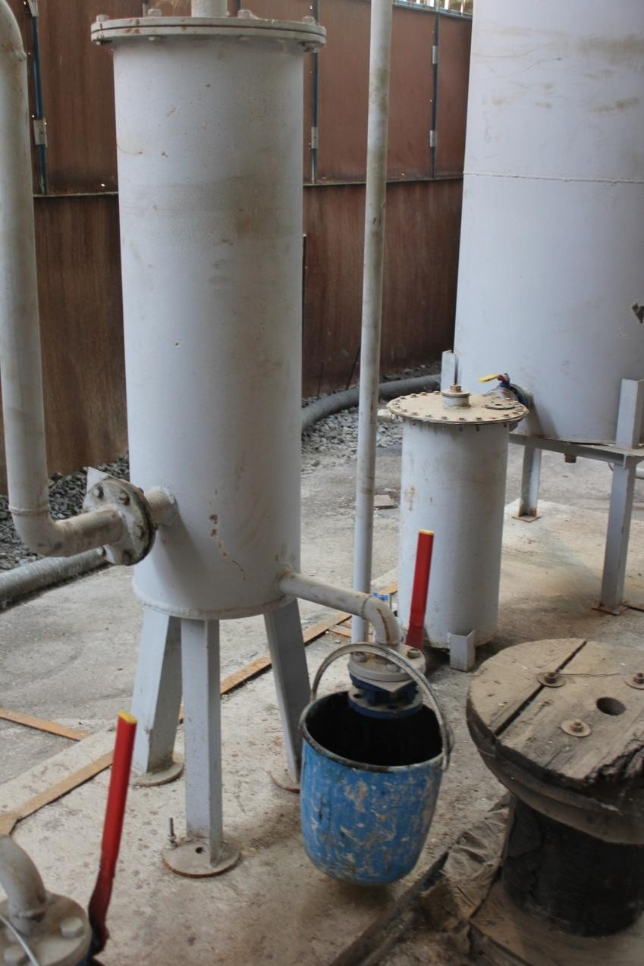

Slide 10




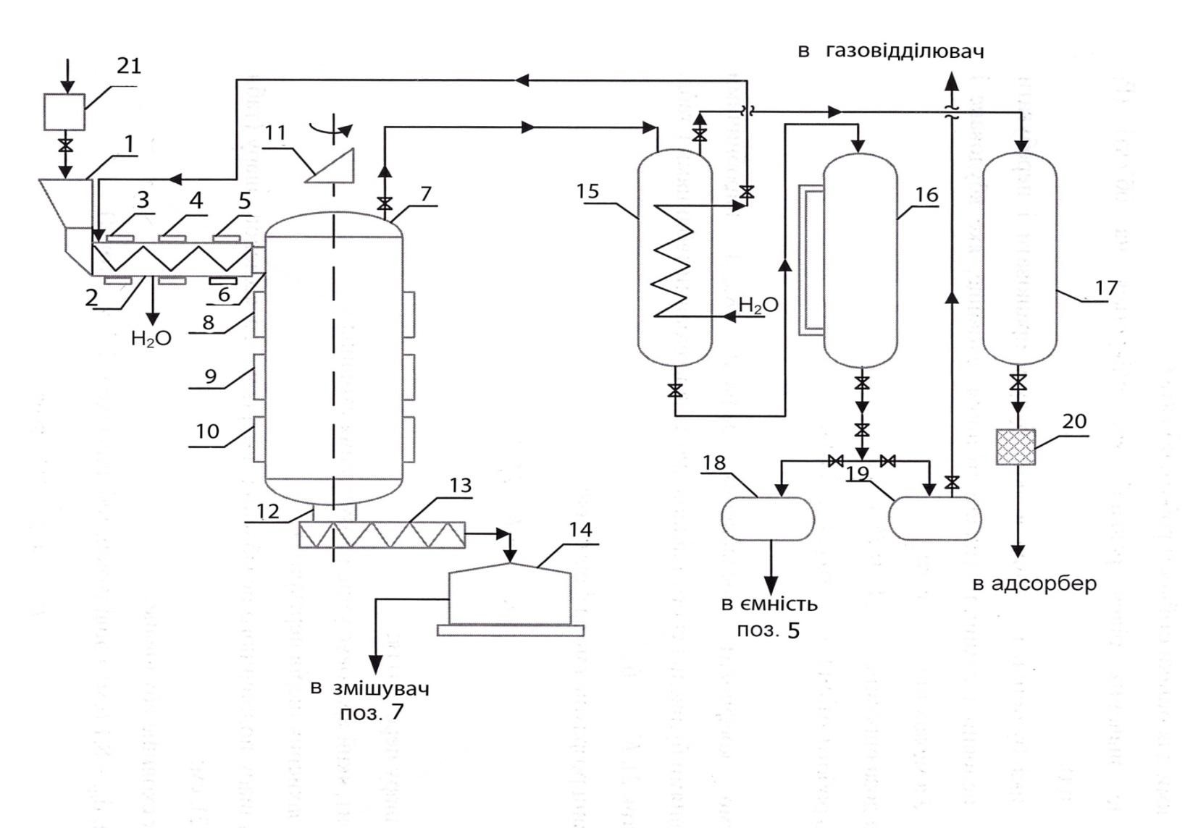
Технологічна схема лабораторно-дослідної установки дослідження піролізної
переробки харчових відходів
1 – Завантажувальний люк; 2 – Завантажувальний живильний шнек з індукційним обігрівом; 3, 4, 5 – Зони індукційного обігріву завантажувального шнека; 6 – Шлюзова завантажувальна камера; 7 – Реактор піролізер; 8, 9, 10 – Зони індукційного обігріву реактора; 11 – Якірна мішалка з електроприводом і редуктором; 12 – Шлюзова вигрузочна камера; 13 – Шнек для вигрузки мікроорганічних добрив; 14 – Приймач для твердих мікроорганічних добрив; 15 – Кожухо-трубний теплообмінник; 16 – Розділювальна колона; 17 – Газгольдер; 18 – Ємність для водно-мікроорганічних добрив; 19 – Ємність для рідких вуглеводнів; 20 – Теплообмінник; 21 –Дозатор харчових відходів.
10

Slide 11





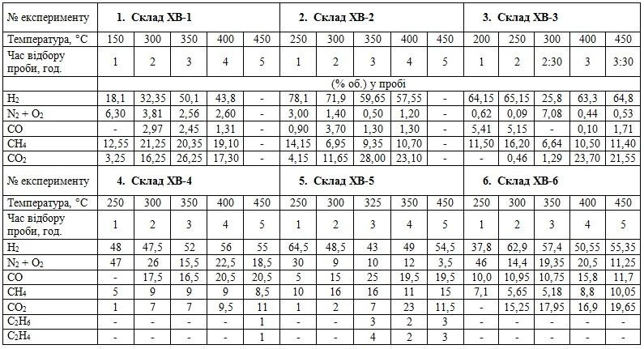
Вихідні дані
Дані газової хроматографії по отриманню синтез-газу з різним складом харчових відходів

Slide 12

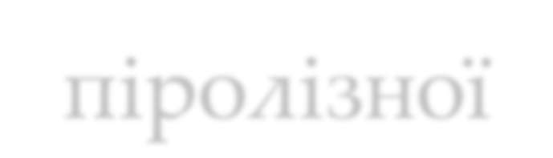



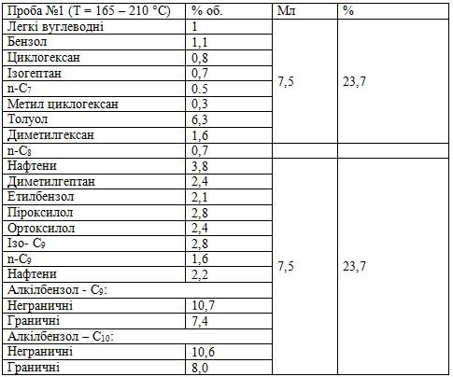
Склад піролізної рідини

Slide 13
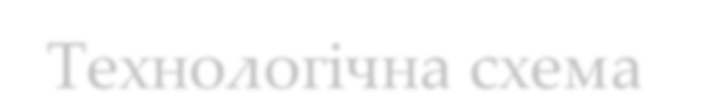
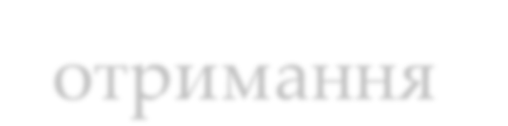
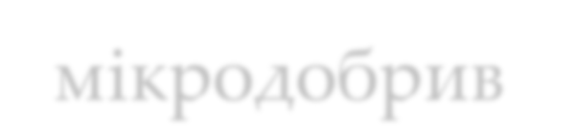

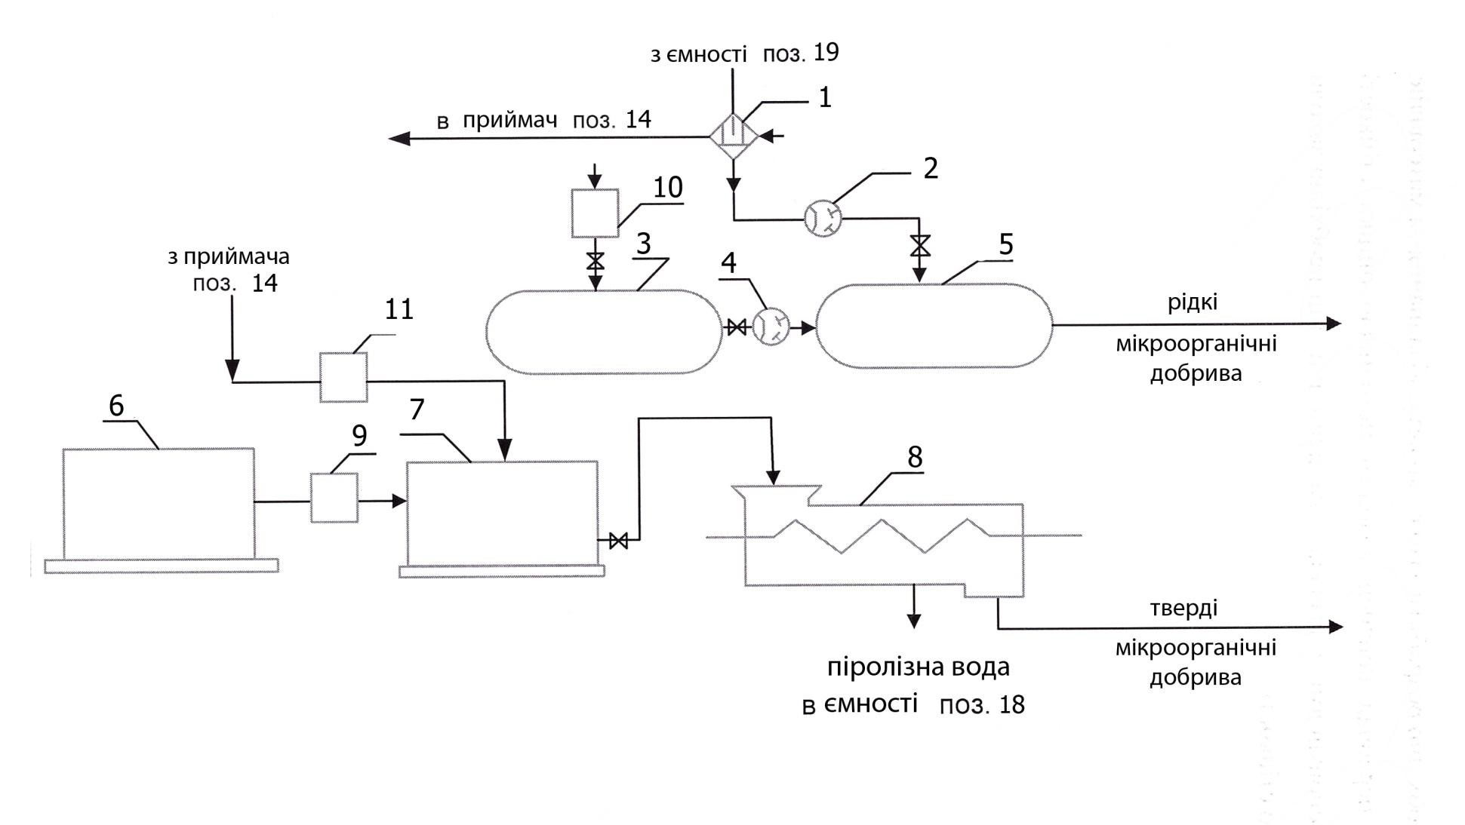
Технологічна схема отримання мікродобрив
1 – Фільтр для відділення твердої фракції; 2, 4 – Насос-дозатор; 3 – Ємність для
кислоті (Р); 5 – Ємність для рідких водно-мікроорганічних добрив; 6 – Ємність
для кислоти (Т); 7 –
Сушилка одношнекова;
Змішувач для твердих мікроорганічних добрив; 8 – 9, 11 – Дозатор первинних твердих мікроорганічних
добрив; 10 – Газовий компресор.

Slide 14
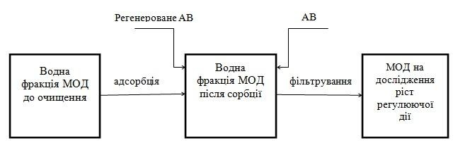
Запропонований
нами включає
метод
низькотемпературної
переробки ХПВ
виділення піролізної рідини,
яка складається із
синтез-нафти (5-7
% мас.) та
Остання в
піролізної водної фази
(93-95 %
мас.).
результаті низькотемпературного піролізу t=280-350°С
в процесі термодеструкції біомаси
акумулює у
своєму складі мікроорганічні добрива, які підлягали
дослідженню в якості регулятору росту рослин.
Принципова схема очищення піролізної рідкої фази

Slide 15

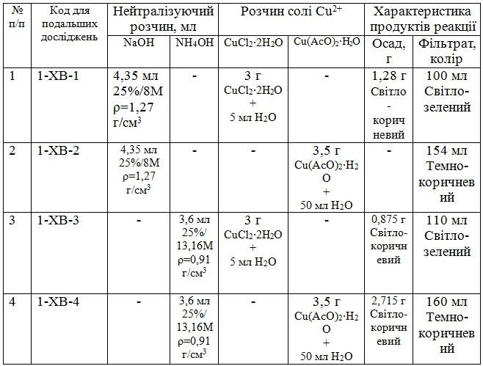
Фізико-хімічні властивості отриманих
солей та фільтратів

Slide 16
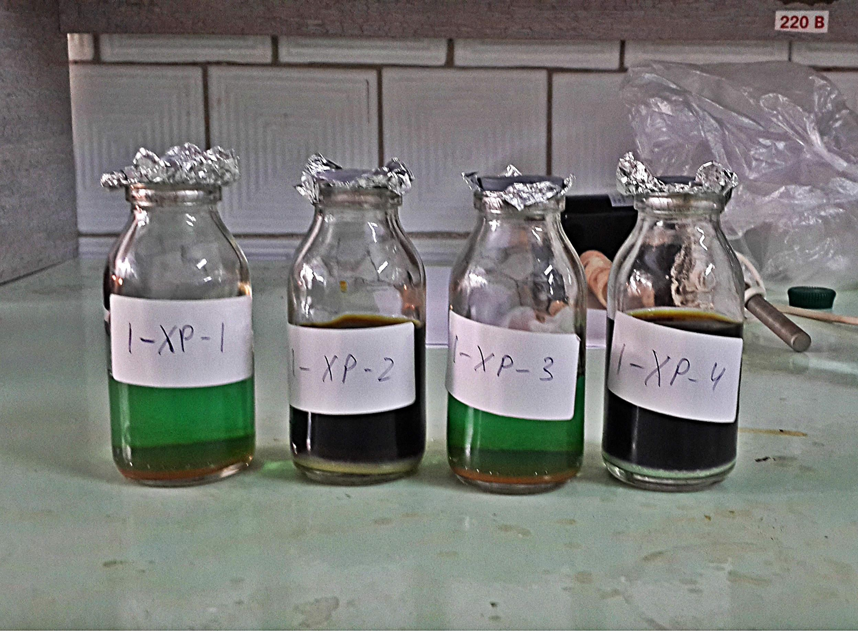

Slide 17


ВИСНОВКИ:
1. Підвищення рівня життя людей в світі і Україні спричиняє
накопиченню твердих побутових відходів
в геометричній
ефективності
прогресії. При цьому низька доля їх
переробки та утилізації приводить до суттєвого погіршення екологічного стану Землі;
Було проаналізовано кількісний та якісний склад харчових відходів в Україні в залежності від географічного положення окремих регіонів та їх коливання в залежності від пори року. Органічні відходи, у тому числі харчові, є другою за величиною категорією ТПВ в Україні. Сезонні зміни вмісту харчових відходів характеризувалися збільшенням вмісту харчових відходів з 25–28% навесні до 30–40% восени, що пов'язане зі збільшенням споживання овочів і фруктів у раціоні населення;
Визначили, що переробка харчових відходів методом низькотемпературного піролізу, у порівнянні з існуючими на сьогодні методами переробки, є екологічно безпечнішою;
17

Slide 18
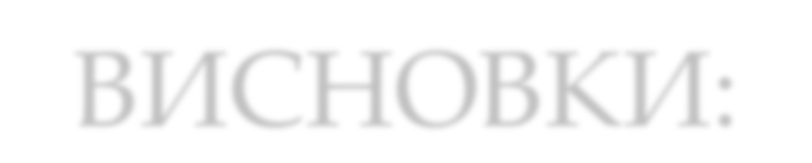

ВИСНОВКИ:
Існуючі методи поводження з тощо) не відповідає жодним безпеки
Запропоновано технологічну
ТПВ (спалювання, захоронення
світовим нормам екологічної
схему низькотемпературного
піролізу та досліджено її для переробки харчових відходів.
6. Для практичного | підтвердження | отриманих | результатів на
науково-дослідній | установці | було | приведено
низькотемпературний піроліз харчових відходів різної морфології
при температурі 250-400
о_{С}
та установлено отримання
наступних продуктів процесу:
тверда складова від темно-коричневого до чорного кольору, яку досліджували як тверді мікроорганічні добрива;
піролізна рідина, яка складається із синтез-нафти (5-7 % мас.)
та піролізної водної фази (93-95 % мас.). Остання в
результаті
процесі
низькотемпературного піролізу t=280-350°С в
термодеструкції біомаси акумулює у своєму складі мікроорганічні добрива, які підлягали дослідженню в якості регулятору росту рослин;
- синтез-газ з максимальним вмістом водню та оксиду карбону
(IV)

Slide 19
Робота була виконана на науковій лабораторно-дослідній установці Подільського науково дослідного центру ВНТУ (науково-дослідна лабораторія технологічних процесів та синтезу напівпродуктів кафедри ХХТ) за сприянням:
ЧП «СиЭмДжи Консалтинг» (м. Вінниця, директор
Буговський І. М.)
Інститут біоорганічної хімії та нафтохімії НАН України (м. Київ, лабораторія цеолітних каталізаторів, сорбентів, зав. лабораторії, к.х.н. Бортишевський В. А.)

Slide 20
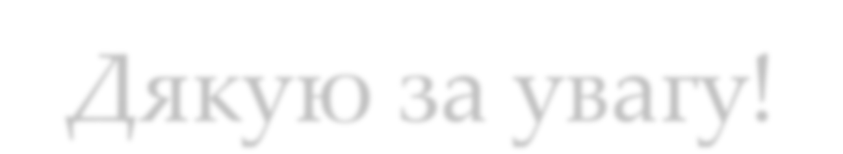

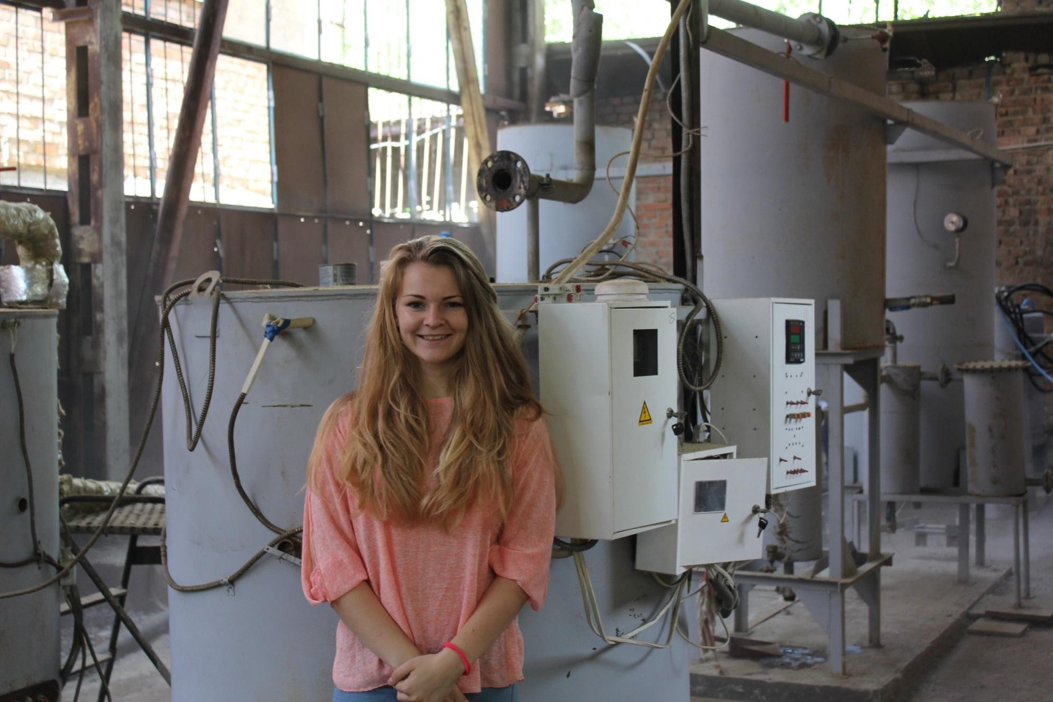
Дякую за увагу!
20

